Slide 1
ÜNİTE: 3
FATURA VE FATURA YERİNE GEÇEN BELGELER II
Öğr. Gör. Ahmet GÜN

Slide 2
Konu Başlıkları
SEVK İRSALİYESİ
İRSALİYELİ FATURA
TAŞIMA İRSALİYESİ
SİGORTA POLİÇESİ
GİDER PUSULASI
MÜSTAHSİL MAKBUZU
DİĞER BELGELER

Slide 3
TİCARİ BELGELER
SEVK İRSALİYESİ
Satılmış ya da satılmak üzere olan bir malın, bir adresten diğerine naklinde ya da aynı işletmeye ait iş yerleri arasında taşınmasında düzenlenen ve üzerinde gönderilen malın konusu, birimi ve malın kime ait olduğunun yazıldığı belgeye ‘sevk irsaliyesi’ denir.
Satılan mal satıcı tarafından taşınırsa, sevk irsaliyesi satıcı tarafından, alıcı tarafından taşınması halinde de alıcı tarafından düzenlenir. Sevk irsaliyesi en az üç nüsha olarak düzenlenir ve iki nüshası mutlaka emtiayı (malı) taşıyan taşıtta bulundurulur. En az üç nüsha olarak düzenlenmeyen sevk irsaliyeleri hiç düzenlenmemiş sayılır.

Slide 4
TİCARİ BELGELER
Örnek:
Hakan konfeksiyon müşterisi Semra COŞKUN’a aşağıdaki ürünleri 03/12/2015 tarihinde satmış ve aynı tarihte sevk etmiştir. Sevk irsaliyesini doldurunuz.
Cinsi Miktarı Fiyatı Tutarı
Etek 10 Adet 40 400 TL
Kravat 50 Adet 15 750 TL
Bay ceket 40 Adet 60 2.400 TL
Bayan gömlek 10 Adet 30 300 TL

Slide 5
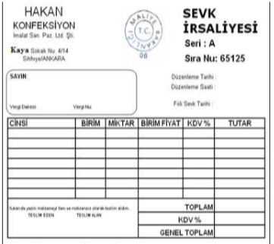
TİCARİ BELGELER

Slide 6
TİCARİ BELGELER
İRSALİYELİ FATURA
İrsaliyeli fatura, fatura ve sevk irsaliyesinin yerine geçerek düzenlenen bir belgedir. Ayrıca düzenlenen irsaliyeli faturalarda katma değer vergisi (KDV) oranı ve tutarı yer alması gerekir. Bu bilgilerin eksik olması hâlinde irsaliyeli fatura hiç düzenlenmemiş sayılır. Mükellefler, irsaliyeli faturayı en az üç örnek olarak düzenleyeceklerdir. Biri asıl olmak üzere iki örneğini müşteriye vereceklerdir. En az üç suret düzenlenmeyen irsaliyeli faturalar hiç düzenlenmemiş sayılacaktır.

Slide 7
TİCARİ BELGELER
Örnek :
Günay Ticaret müşterisi Sema BURNAZ’a 04/12/2015 tarihinde aşağıdaki ürünleri satmıştır.
KDV oranı % 8’dir. İrsaliyeli faturayı düzenleyiniz.
Cinsi Miktarı Birim Fiyatı Tutarı
Bay ceket 30 Adet 60 TL
Bayan gömlek 40 Adet 30 TL

Slide 8
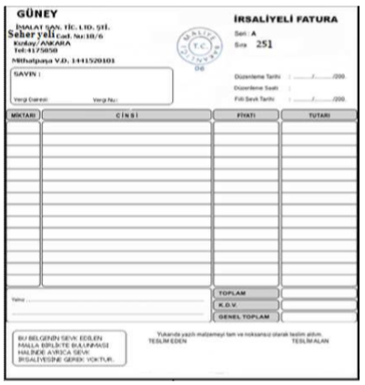
TİCARİ BELGELER

Slide 9
TİCARİ BELGELER
TAŞIMA İRSALİYESİ
Araç sahibi tarafından, bir ücret karşılığında yük (eşya, mal) taşıyan gerçek veya tüzel kişi olan nakliyecilerin taşıdıkları eşya için (kara, deniz, demir ve hava yolu fark etmez) düzenledikleri bir belgedir. Taşıma irsaliyesi üç nüsha olarak düzenlenir. Bir nüshası taşımayı yaptıranda, bir nüshası eşyayı taşıyanda, bir nüshası da taşıma irsaliyesini düzenlemekle görevli nakliyeci işletme sahibinde kalır.

Slide 10
TİCARİ BELGELER
SİGORTA POLİÇESİ
Sigorta, sigortacının alacağı bir prim karşılığında bir kimsenin para ile ölçülebilir, yasa ile korumaya değer bir menfaatine zarar veren bir olayın meydana gelmesi halinde bu zararı karşılayacak miktarda sigortacının tazminat vermesini öngören çift taraflı bir sözleşmedir.
Sigorta türleri şunlardır;
  Kasko sigorta poliçesi
  Konut sigorta poliçesi
  Zorunlu trafik sigorta poliçesi
  Zorunlu deprem (DASK) sigorta poliçesi
  Sağlık sigorta poliçesi
  Yıllık hayat sigorta poliçesi
  Seyahat sigorta poliçesi
  Ferdi kaza sigorta poliçesi

Slide 11
TİCARİ BELGELER
FATURA YERİNE GEÇEN BELGELER
GİDER PUSULASI
Defter tutan işletmecilerin, defter tutmayan kişilerden (çiftçiler hariç) satın aldıkları mal veya hizmetler karşılığında düzenledikleri ticari belgeye gider pusulası denir. Satıcıya imzalatılan belgenin kopyası işletmecide, aslı ise satıcıda kalır.
Alış işleminde alıcı ve satıcı olmak üzere iki taraf vardır. Taraflar ve özellikleri şöyledir:

Slide 12
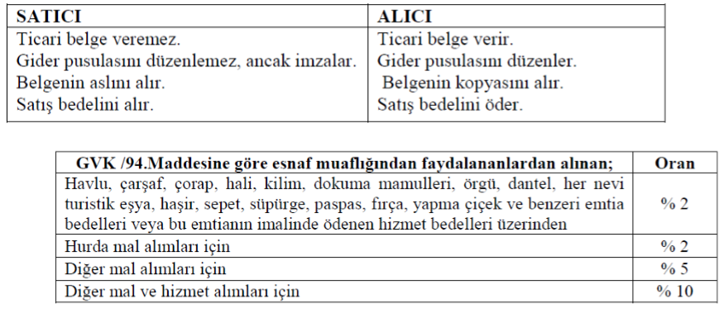
TİCARİ BELGELER

Slide 13
TİCARİ BELGELER
Örnek:
Bir ev hanımı şirketin temizliğini 50 TL’ ye yapmıştır. Şirket ev hanımına 45 TL ödeyecektir. Ödenecek net tutarı ve kesilen gelir vergisini hesaplayalım. Satışa konu olan değer hizmet olduğu için gelir vergisi oranı % 10 olacaktır.
Kesilecek gelir vergisi = Brüt mal veya hizmet tutarı X Gelir vergisi oranı
Kesilecek gelir vergisi = 50 TL X 0,10 = 5 TL gelir vergisi
Net Ödenen = 50 TL – 5 TL= 45 TL

Slide 14
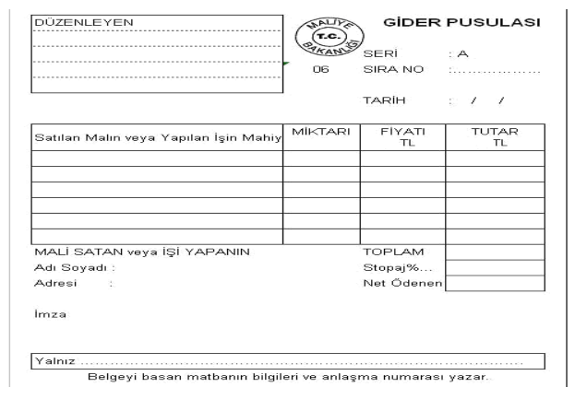
TİCARİ BELGELER

Slide 15
TİCARİ BELGELER
MÜSTAHSİL MAKBUZU
Defter tutan çiftçilerin veya toptancıların, defter tutmayan çiftçilerden satın aldıkları ürünler karşılığında düzenledikleri ticari belgeye müstahsil makbuzu denir. Çiftçiye imzalatılan belgenin kopyası işletmecide, aslı ise çiftçide kalır.

Slide 16
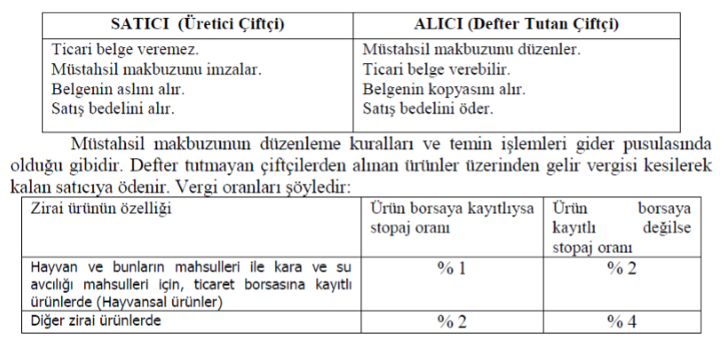
TİCARİ BELGELER

Slide 17
TİCARİ BELGELER
Örnek:
Bir çiftçi borsaya kayıtlı, ürettiği büyük baş hayvanı şirketimize 1.000 TL’ ye satmıştır. Kesilecek gelir vergisini hesaplayalım. Satılan hayvansal ürün olduğu ve çiftçi borsaya kayıtlı olduğundan kesilecek gelir vergisi oranı % 1 olacaktır.
Kesilecek gelir vergisi = 1.000 TL X 0,01 = 10 TL
Net Ödenen 1.000 TL – 10 TL= 990 TL

Slide 18
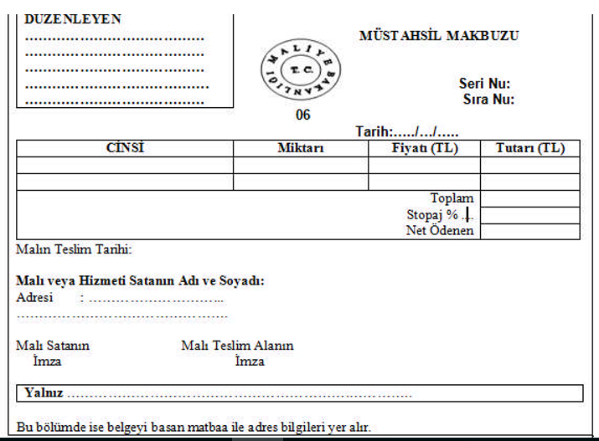
TİCARİ BELGELER

Slide 19
TİCARİ BELGELER
GÜNLÜK MÜŞTERİ LİSTESİ
Defter tutan konaklama işletmecileri günlük, hangi müşterilerin hangi oda, bölüm ve yatakta kaldıklarını takip etmek amacı ile bir liste tutar. Bu listeye günlük müşteri listesi denir.
YOLCU LİSTESİ
Şehirlerarası yolcu taşımacılığı yapan işletmeler, yaptıkları her sefer için yolcu isimleri ve ödedikleri ücretleri gösteren listeyi düzenlemek zorundadır. Bu belgeye yolcu listesi denir.
KIYMETLİ MADEN ALIM SATIM BELGESİ
5 Ocak 2008 tarih ve 26747 sayılı tebliğ ile kıymetli madenlerin alım satımında belge düzenlenmesi zorunluluğu getirilmiştir.
Buna göre 1.3.2008 tarihinden geçerli olmak üzere, kıymetli maden alımında "Kıymetli Maden Alım Belgesi", satımında da "Kıymetli Maden Satım Belgesi" düzenleme zorunluluğu getirilmiştir.

